Slide 1

分布式线控底盘车辆底盘域
运动控制算法研究
我们毕业啦
其实是答辩的标题地方
硕士论文中期答辩
汇报人：张毅
导师：宗长富 教授
2025年5月31日
Notes:
各位评审老师，大家上午好，我是张毅，我拟定的题目基于高灵活性的分布式线控底盘车辆运动规划与控制研究 是在宗长富老师的指导下进行的

Slide 2
1、研究背景及意义
2、国内外研究现状
目 录
3、研究目标及内容
4、研究方法与技术路线
CONTENTS
5、阶段性研究成果
6、下一步工作计划
Notes:
接下来我将从以下6个方面来进行阐述

Slide 3
研究背景及意义
Notes:
首先是研究背景及意义

Slide 4
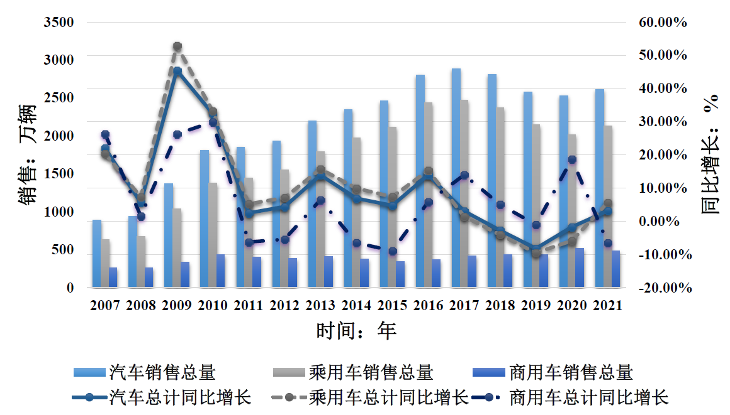
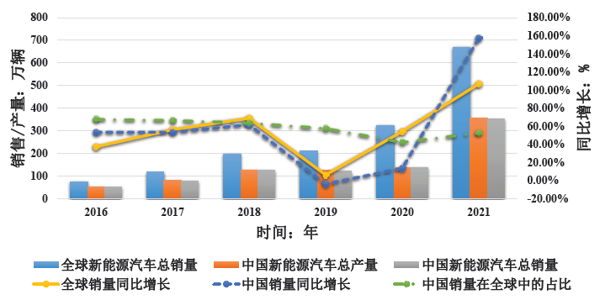
1
汽车市场现状
截至2024年6月底4.4亿辆，其中汽车3.45亿辆；驾驶员数量5.32亿人，其中汽车驾驶员4.96亿人；近三年全球销量达2.4亿辆，中国占32.8%，汽车产业依然是我国国民经济的重要支柱性产业。
问题与挑战
  道路交通事故发生的数量不断提高、城市交通拥堵加剧、环境污染扩散
2
3
新能源汽车的崛起
新能源汽车成为国家重大发展战略、《新能源汽车产业发展规划（2021-2035年）》推动核心技术突破、2023年我国新能源汽车产销量占全球比重超过60%、连续9年位居世界第一位；
近几年中国汽车销量统计数据
（数据来源：中国汽车工业协会）
全球新能源汽车销量统计数据
（数据来源：中国汽车工业协会）
Notes:
我国汽车保有量在不断增长，但是随之而来的是交通事故发生的数量也不断提高，因此，对汽车主动安全性提出了更高的要求。

Slide 5
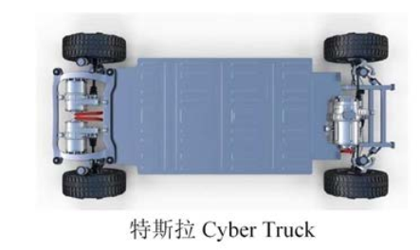
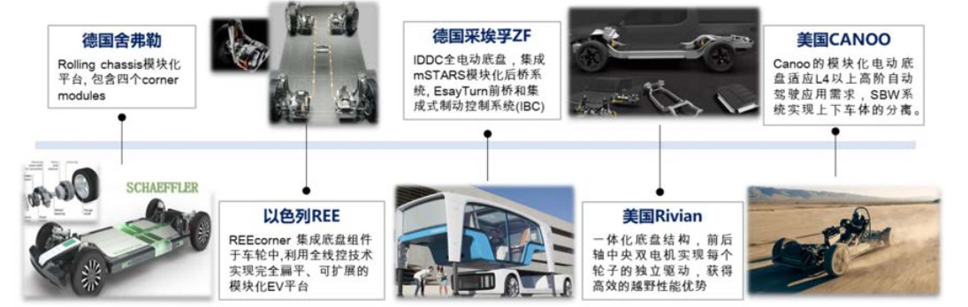
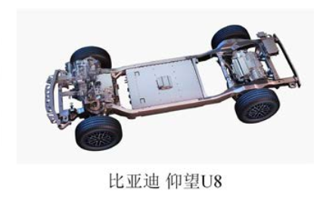
汽车底盘技术变革：
  随着电动化的不断深化和智能化的快速发展，汽车底盘正经历着从传统底盘到电动底盘，再到分布式线控底盘的重大技术变革。对汽车底盘的要求也日益更新。
智能电动汽车现存问题：
  目前阶段的智能电动汽车在高速行驶、紧急避撞等交通场景下，存在安全性欠佳以及策略过于保守等问题。
分布式底盘电动汽车运动规划的优势与挑战：
  其凭借自身更为出色的动力学特性，扩大了其稳定性边界，能够打破结构上固有的运动学约束。正因如此，它被广泛公认为智能电动汽车的专用底盘以及智能驾驶的最佳载体。但是，其控制维度的增加也给智能驾驶架构的设计带来了全新的挑战。
Notes:
而且随着电动化和智能化的发展，对汽车底盘也提出了更高的要求，
同时目前阶段的智能电动汽车在高速行驶、紧急避撞等交通场景下，暴露出安全性欠佳以及策略过于保守等问题。
分布式底盘电动汽车凭借自身更为出色的动力学特性，扩大了其稳定性边界，能够打破结构上固有的运动学约束。
因此，它被广泛公认为智能电动汽车的专用底盘以及智能驾驶的最佳载体。

Slide 6
长期以来，汽车智能化研究多以前轮主动转向汽车为主，而分布式线控底盘车辆因其具有超高可靠性和执行能力，为车辆智能化的实现提供了更便利的载体。将全线控电动车辆与车辆智能化结合起来研究具有重要意义。
分布式驱动电动汽车凭借更优秀的动力学特性，扩大了稳定性边界，打破结构上固有的运动学约束，但其控制维度的增高也给智能驾驶架构的设计带来新挑战。车辆行驶稳定性和运动可靠性是分布式驱动电动汽车智能化水平评价的重要准则。揭示非线性稳定域机理，并将新动力学特性充分融合于智能驾驶架构设计成为研究难点。
在汽车智能化发展满足多元驾驶场景需求的背景下，智能驾驶系统的研究需要克服现阶段智能驾驶功能实现无法充分挖掘分布式线控底盘电动车辆动力学特性及系统执行过程中多目标协同优化难度大等问题。
充分利用分布式驱动电动汽车的稳定域对智能驾驶层进行顶层设计至关重要，最大程度上挖掘瞬时动力学特性，可保证智能电动车辆在高速、紧急避撞等交通场景下的行驶安全性，这是亟需探究和解决的关键研究问题。
1
2
3
4
Notes:
本课题以分布式架构的线控底盘车辆为基本研究对象，因其具有超高可靠性和执行能力，为车辆智能化的实现提供了更便利的载体。
凭借更优秀的动力学特性，扩大了稳定性边界，但其控制维度的增高也给智能驾驶架构的设计带来新挑战，将新动力学特性充分融合于智能驾驶架构设计成为研究难点。
充分利用分布式驱动电动汽车的稳定域对智能驾驶层进行顶层设计至关重要，这也是亟需探究和解决的关键研究问题。
基于上述分析，充分调研了国内外的研究现状，接下来将对国内外研究现状进行阐述

Slide 7
国内外研究现状

Slide 8
轨迹规划研究现状总结
运动控制研究现状总结
常用轨迹规划方法主要有图搜索算法、曲线插值算法、采样方法和数值优化方法。
图搜索算法通常只考虑静态障碍物，对车辆动力学约束考虑不足。
曲线插值算法，需利用路径起点和终点的运动状态信息，避障终点因避障方式不同而变化，限制较多。
采样方法，规划出的轨迹有明显抖动，需经后端平滑处理。
数值优化方法规划的轨迹质量高，但面对非凸约束条件时求解效率低，实时性差。
目前运动控制分解耦式和耦合式。
解耦式将运动控制分为横向和纵向子任务，较保守，无法充分利用底盘性能。
耦合式分集中控制器和分层控制器。
集中式为整体结构设计，约束车辆状态和控制输入，但计算资源消耗高。
分层式采用分层架构，一般分为运动跟踪层、控制分配层和执行层。
运动跟踪层设计基于 PID 方法、滑模控制方法、线性二次调节器方法和基于 MPC 方法。
Notes:
常用轨迹规划方法主要有图搜索算法、曲线插值算法、采样方法和数值优化方法,各有其优缺点。
目前分布式线控底盘的运动控制方法根据横、纵向运动是否解耦可分为解耦式运动控制和耦合式运动控制。
根据控制器结构，耦合式运动控制方法可分为集中式控制器和分层式控制器。

Slide 9
轨迹规划研究现状不足
紧急避障场景下，现有图搜索、采样、曲线插值轨迹规划方法在终点状态未知时失效且无法兼顾避障与车辆动力学约束。数值优化规划轨迹质量高但求解效率低，难满足实时性要求。在有动态障碍物的紧急避障场景，结合分布式线控底盘特性规划出满足车辆约束且具实时性的紧急避障轨迹是关键问题。
运动控制研究现状不足
常用解耦式运动控制方法保守，现有分层式耦合运动控制方法在运动跟踪层未考虑整车控制量约束和分层控制特性，导致运动跟踪控制效果差。轨迹规划模块受到无法考量复杂车辆动力学和轮胎特性的限制，难以满足瞬态动力学特性，盲目跟踪易致车辆失稳。依据分布式线控底盘特性构建横、纵向耦合运动的控制框架，调节车速并确保运动跟踪精度、扩展整车运动控制性能至稳定域边界是技术挑战。
Notes:
目前的研究也存在一些不足之处：
xx
基于上述的研究现状，拟定了本课题的研究目标与研究内容

Slide 10
研究目标及内容

Slide 11
针对分布式架构线控底盘电动汽车的特点，设计合理的紧急避障工况的运动规划路径。
01
研究目标一
根据分布式架构线控底盘的驱动、转向、制动以及悬架对稳定性的影响，设计能满足线控底盘车辆在紧急避障工况下的运动控制策略。
02
研究目标二
Notes:
本文研究目标为：

Slide 12

研究内容
1
分布式线控底盘汽车系统动力学建模及验证
2
分布式线控底盘紧急避障场景下的轨迹规划
3
分布式线控底盘耦合运动控制
4
综合工况台架验证
Notes:
研究内容主要包括以下四个部分

Slide 13
研究方法及技术路线

Slide 14
研究方案-分布式线控底盘汽车系统动力学建模及验证
基于 CarSim 软件搭建整车动力学模型，基于MATLAB/Simulink 软件，搭建驱动系统模型、转向系统模型模型，联合仿真建立分布式线控底盘车辆模型，同时在CarSim中设置仿真环境、设计出仿真车辆运行工况。最后参考汽车操纵稳定性试验标准对所建立模型的精度进行验证，确保模型可用于后续研究。

Slide 15
研究方案-分布式线控底盘汽车在紧急避障工况下的轨迹规划
在存在动态障碍物的紧急避障场景下，依据感知模块输出的周边障碍物与行驶环境信息构建三维时空栅格地图。采用基于改进 Hybrid A * 的粗轨迹搜索算法来搜索出既满足碰撞安全又符合动力学要求的紧急避障粗轨迹。
依据搜索到的粗轨迹，构建有效的线性安全走廊约束。利用无侧偏车辆预测模型，依照安全走廊信息以及分布式线控底盘的运动能力边界约束，经由 MPC优化求解，得出既能安全避障又满足车辆动力学约束的避障轨迹，同时达到紧急避障轨迹规划的实时性要求。

Slide 16
研究方案- 分布式线控底盘耦合运动控制
针对具备高可控、多余度特性的分布式线控底盘，拟设计一种基于分层架构的耦合运动控制方法。
基于可变步长离散线性时变模型预测控制，依据上一时刻的预测状态与控制序列信息，对线性化工作点进行自适应调整，从而提高预测模型的精度。通过MPC求解计算出目标整车控制量。
在控制分配层，考虑垂向载荷转移并确保各轮摩擦圆约束，借助二次规划算法计算得出各轮的目标驱动力以及前、后轴的目标侧向力。

Slide 17
研究方案- 综合工况台架验证
针对分布式线控底盘电动汽车稳定性协调控制策略的试验验证，确定了研究方案：
第一部分，驾驶模拟器验证。使用主控计算机、控制器硬件、驾驶员操作台等搭建驾驶模拟器，通过驾驶模拟器完成分布式线控底盘电动汽车运动规划与控制算法的硬件在环试验验证。
第二部分，实车验证。基于分布式线控底盘电动汽车试验平台在紧急避障场景下对运动规划与控制算法进行实车试验，验证算法的有效性。

Slide 19
阶段性研究成果

Slide 20
已公开分布式线控底盘电动汽车运动控制相关的发明专利2项：
  一种四轮主动转向控制模式切换系统（公开号：CN117341812A）
  一种四轮转向模式动态切换控制系统（公开号：CN117584940A）
已公开轨迹规划相关的发明专利2项：
  基于车联网通信的四轮转向智能汽车超车轨迹规划方法（公开号：CN117962893A）
  一种基于驾驶意图预测模型的智能汽车行驶轨迹规划方法（公开号：CN118665532A）
01
发明专利
02
软件著作权
已登记分布式线控底盘电动汽车运动控制相关的软件著作权两项：
  智能电动四轮转向汽车主动后轮转角控制软件（登记号：2024SR1240567）
  四轮转向智能电动汽车后轮主动转向转角计算软件（登记号：2024SR1240555）
03
模型搭建
已经搭建了四轮独立驱动/转向/制动的分布式线控底盘电动汽车动力学模型，后续基于该模型进行规划算法以及运动控制策略的设计。
04
算法学习
通过阅读大量文献，对不同的稳定性控制算法有所了解，掌握了模型预测控制算法的设计方法并在MATLAB中实现。
Notes:
前期公开了相关的发明专利4项，登记了相关的软件著作权2项。
搭建了四轮独立驱动/转向/制动的智能底盘电动汽车模型。
并学习了一些规划控制算法。

Slide 21
下一步工作计划

Slide 22
阶段 | 主要任务 | 时间安排 | 完成情况
1 | 查阅相关文献，调研国内外分布式线控底盘、危险工况下的运动规划、跟踪控制与运动控制的相关研究现状 | 2024.05～2024.10 | 完成
2 | 四轮独立驱动/转向的分布式线控底盘电动汽车动力学模型搭建及模型精度验证 | 2024.10～2024.11 | 完成
3 | 基于改进混合A*的粗轨迹搜索算法设计 | 2024.11～2025.01 | 未完成
4 | 基于搜索粗轨迹的安全走廊区域生成、基于模型预测控制的紧急避障轨迹生成 | 2025.01～2025.05 | 未完成
6 | 基于可变步长离散线性时变的运动跟踪层设计、基于二次规划算法的控制分配层设计 | 2025.05～2025.09 | 未完成
8 | 基于CarSim和MATLAB/Simulink的联合仿真验证 | 2025.09~2025.10 | 未完成
9 | 驾驶模拟器和实车试验验证 | 2025.10~2025.11 | 未完成
10 | 撰写毕业论文 | 2025.12~2026.04 | 未完成
Notes:
这是计划的研究进展

Slide 23
感谢各位老师指导
汇报人：张毅
学号：2023424062
导师：宗长富 教授
2025年5月31日

